Slide 1
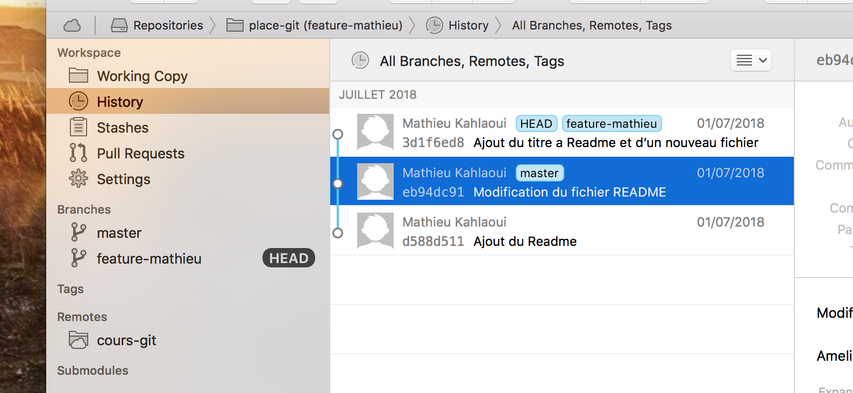
Dans le cas présent dison que l’on veut modifier la branche master sans modifier la branche feature-mathieu car c’est un besoin donc je doit basculer sur la branche master.

Slide 2
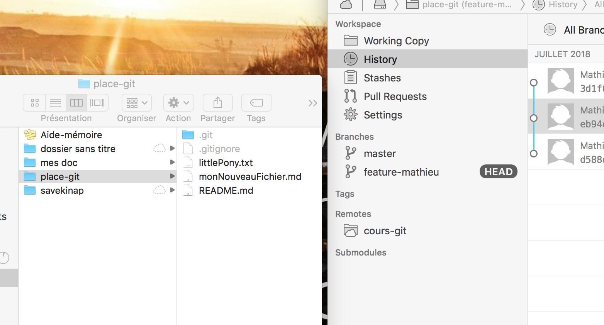
Pour l’instant on est encors sur la branche feature-mathieu

Slide 3
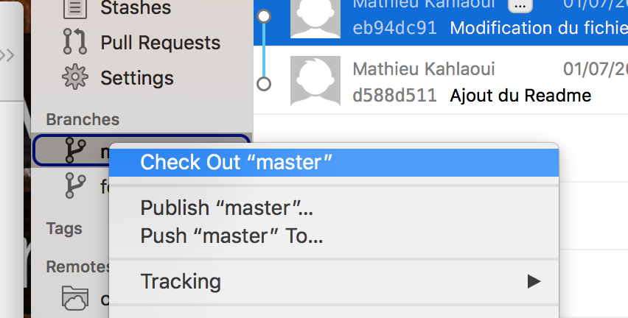
Pour basculer je vais sur la branche master et je clique sur “Check Out Master”

Slide 4
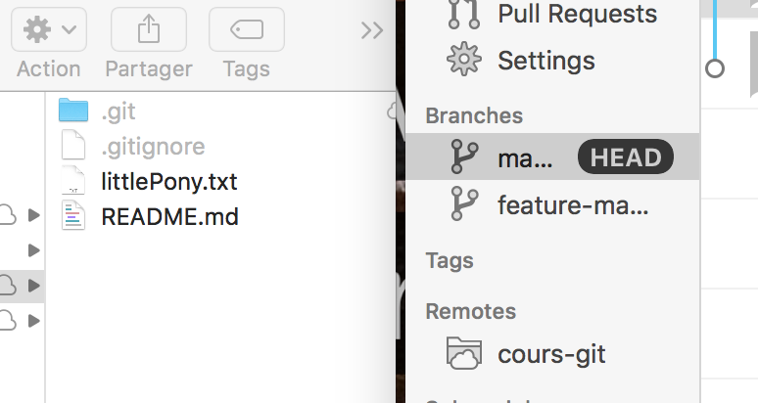
On voit qu’on a basculer sur la branche master et que le repository local a été synchronisé avec le repository distant de bitbucket, donc on y retrouve pas les changement de la “feature-mathieu”

Slide 5
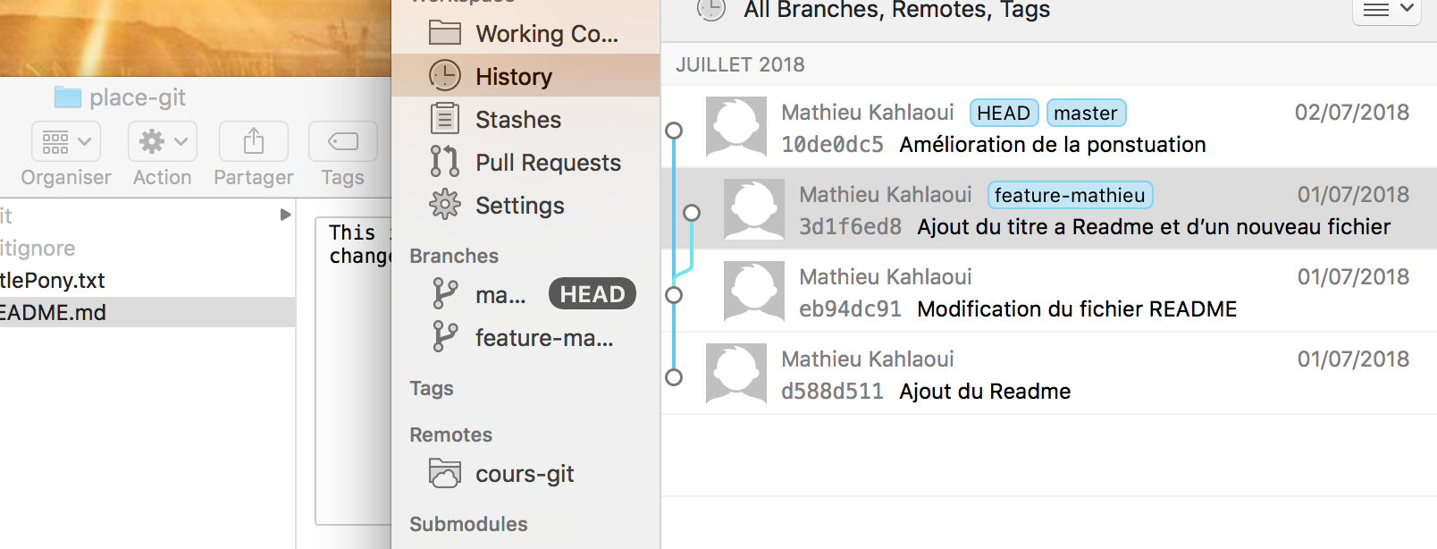
Après avoir effecuté une modification sur le fichier README.md de la branche master on peut constater qu’il y a bien 2 travaux sur 2 branche disctinct

